Slide 1
品目ID 操作手順
１．前モデルからの品目ID紐付き情報コピー
２．紐付き品目ID表示/編集
３．品目IDに紐付いた部品の確認
４．品目辞書編集
５．発注先選定情報取込み
６．発注先選定情報取込み結果確認～品目取引先の登録

Slide 2
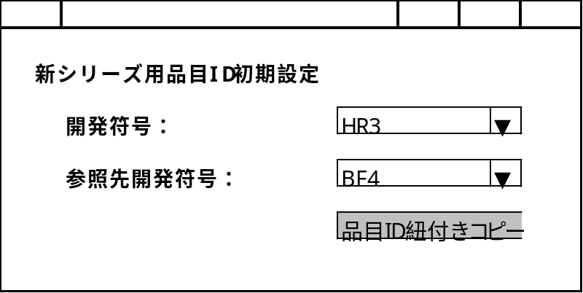
１．前モデルからの品目ID紐付き情報コピー
SC006001：新シリーズ用品目ID初期設定画面
①品目IDのコピー先（新シリーズ）を指定
②品目IDのコピー元の前モデルを指定
③ボタンを押すことで、前モデルから新シリーズへ品目IDの紐付き情報をコピーする。コピー後に次の画面を表示する。
前モデル品目ID情報
新モデル品目ID情報
BF4
HR3
参照モデル=BF4
ID1
ID1
参照=BF4
ID2
ID2
参照=BF4
ID3
ID3
参照=BF4
ID4
ID4
参照=BF4
前モデル一式コピー

Slide 3
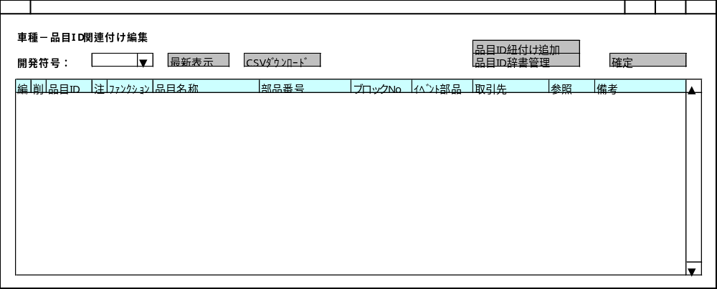
２．紐付き品目ID表示/編集
2.1.紐付き情報の表示（ポータルメニューから遷移した場合の表示）
SC006004：車種－品目ID関連付け編集画面
ポータルから遷移した場合には初期表示は何もされないので、開発符号を指定して「最新表示」ボタンを押して一覧を表示する。

Slide 4
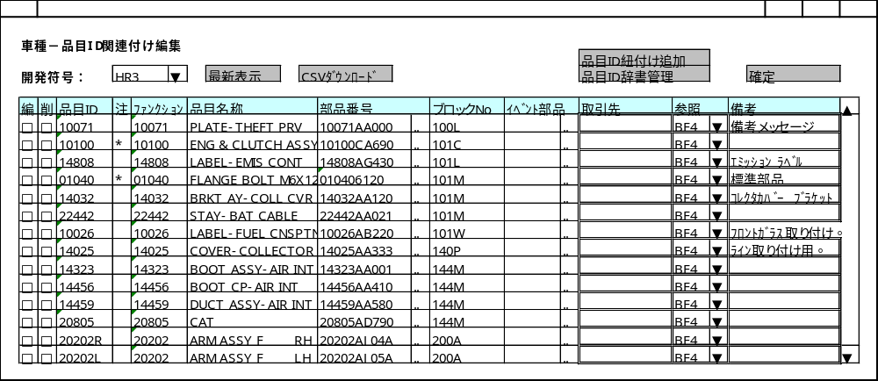
2.2.紐付き情報の表示（新シリーズ用品目ID初期設定から遷移した場合の表示）
SC006004：車種－品目ID関連付け編集画面
初期設定した新シリーズが初期値として設定され、その開発符号で初期表示される。
参照モデルは「新シリーズ用品目ID初期設定」画面で指定した参照元が設定される。

Slide 5
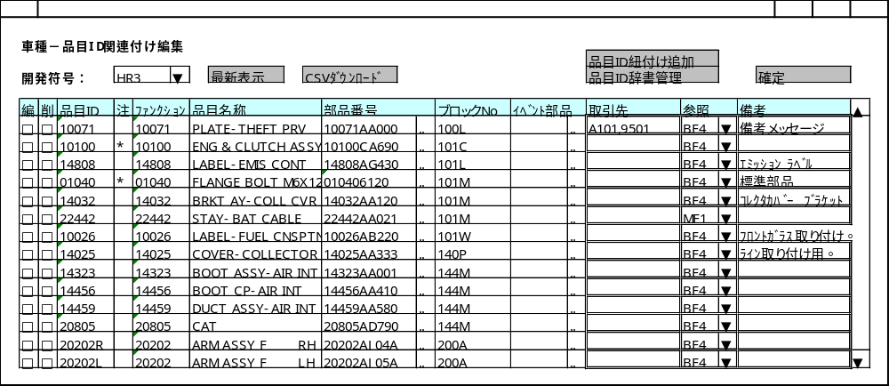
2.3.紐付き情報の編集可能項目
SC006004：車種－品目ID関連付け編集画面
【取引先の編集】
品目IDが持つ取引先。複数の取引先を登録する場合はカンマ「,」区切りで入力する。
【参照元の編集】
IDスライドをする参照元のモデルを指定する。
【備考の編集】
車種品目の備考を編集する。

Slide 6
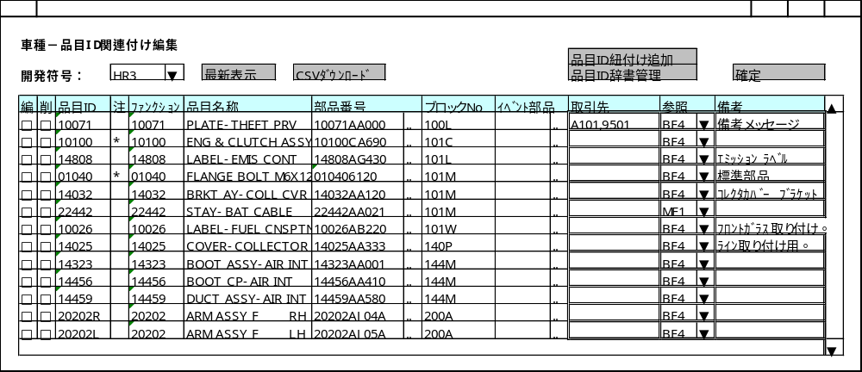
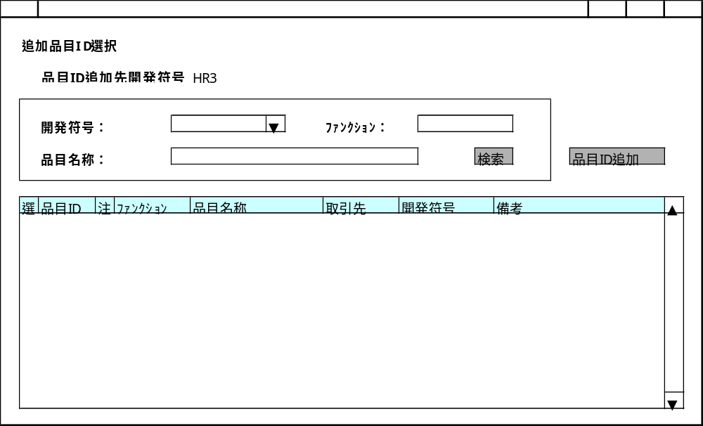
2.4.品目IDの追加（追加品目ID選択画面の表示）
【品目ID（行）の追加】
紐付ける品目IDを増やしたい場合は「品目ID紐付け追加」を押して別画面で追加する品目IDを選択する。
※ボタンを押すと編集状態が解除されるので品目ID追加画面を表示する前に「確定」ボタンを押す。
SC006004：車種－品目ID関連付け編集画面
SC006005：追加品目ID選択画面
初期表示時は検索条件および一覧はブランク

Slide 7
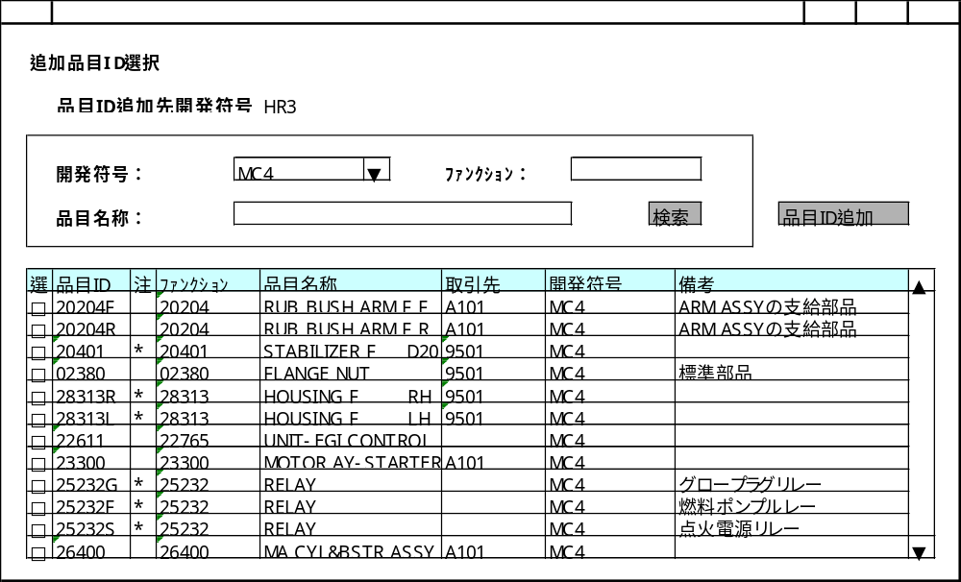
2.5.品目IDの追加（追加品目IDの検索）
SC006005：追加品目ID選択画面
検索を実行すると条件に合致する品目IDの一覧を表示する。
※追加先開発符号（開き元のSC006004）にすでに存在する品目IDは検索結果に表示されない。

Slide 8
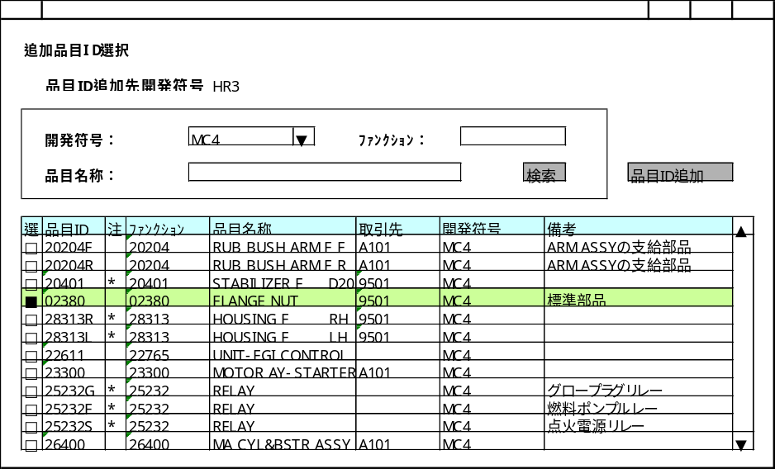
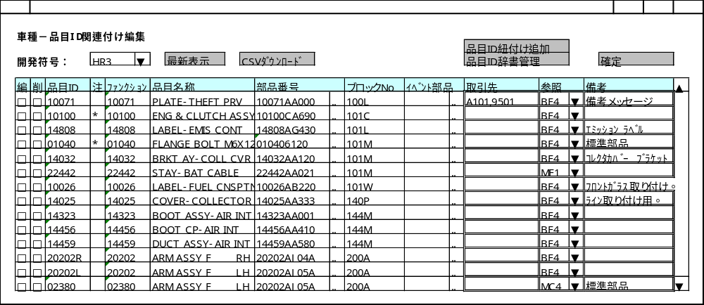
2.6.品目IDの追加（追加品目IDの選択と追加）
SC006005：追加品目ID選択画面
追加する品目IDの選択チェックを付け、「品目ID追加」ボタンを押す。
SC006004：車種－品目ID関連付け編集画面
指定された品目IDが追加される。
※取引先、参照先、備考をコピーする。

Slide 9
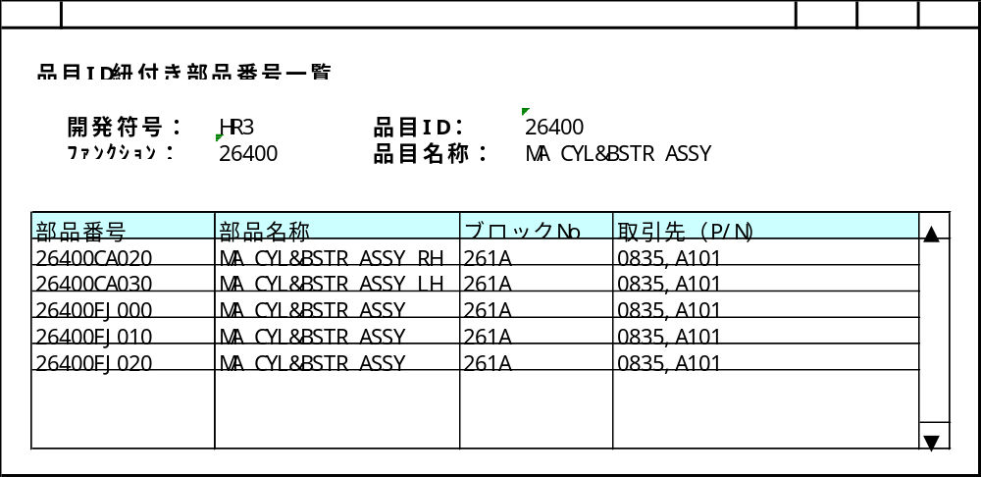
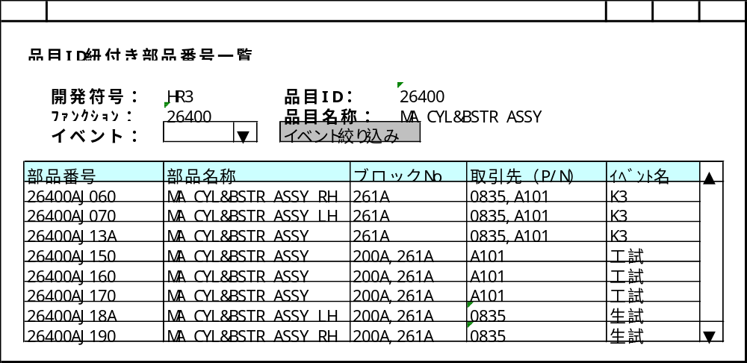
３．品目IDに紐付いた部品の確認
3.1.品目ID紐付き部品一覧の表示（量産部品とイベント部品の表示）
SC006004：車種－品目ID関連付け編集画面
イベント部品側のボタンを押した場合、イベント部品表示
量産部品側のボタンを押した場合、量産部品表示
SC011280：品目ID紐付き部品番号一覧画面（量産部品表示）
SC011280：品目ID紐付き部品番号一覧画面（イベント部品表示）

Slide 10
3.2.品目ID紐付き部品一覧表示（量産部品）
SC011280：品目ID紐付き部品番号一覧画面（量産部品表示）

Slide 11
3.3.品目ID紐付き部品一覧表示（イベント部品）
SC011280：品目ID紐付き部品番号一覧画面（イベント部品表示）
イベントの絞り込みが可能
登録されたイベントの名称を表示

Slide 12
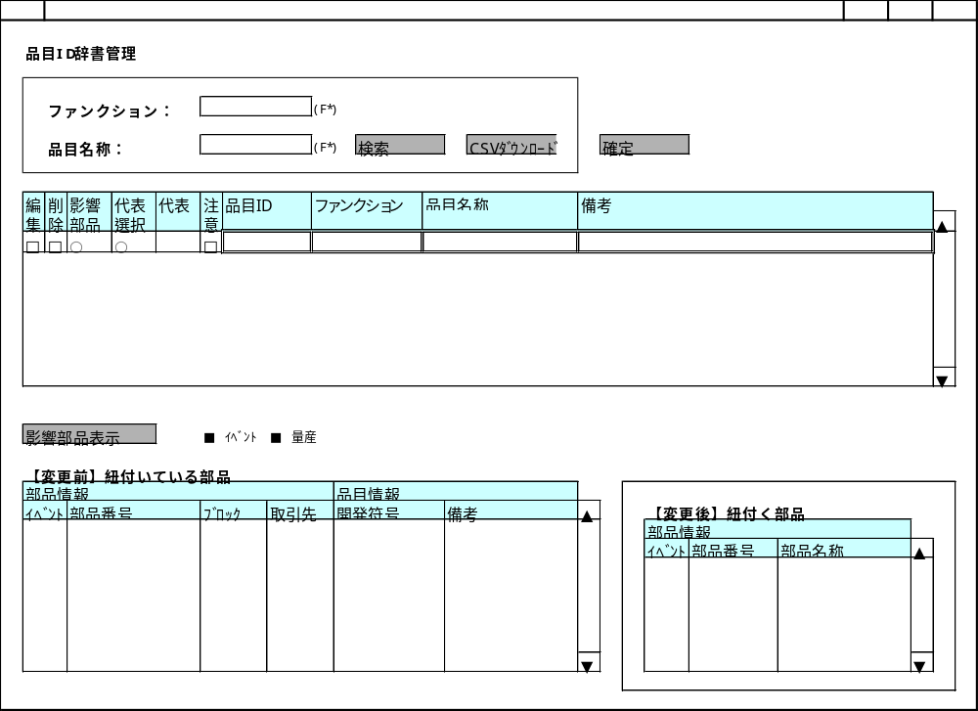
４．品目辞書編集
4.1.表示概要（「ポータル」または「車種－品目ID関連付け編集」画面から遷移した場合）
SC006007：品目ID辞書管理画面
【品目辞書一覧】
品目辞書を編集するエリア。ファンクションと品目名称の前方一致検索を可能とする。
【変更前影響部品一覧】
品目辞書一覧で選択している品目辞書に紐付く部品を一覧表示する。
※影響部品表示ボタンを押すことで表示。
【変更後影響部品一覧】
品目辞書一覧で選択している品目辞書で編集後に紐付く部品を一覧表示する。辞書を変更することで紐付く部品が変更になるので、変更後に紐付く部品を確認する。
※影響部品表示ボタンを押すことで表示。

Slide 13
4.2.初期表示（ 「ポータル」または「車種－品目ID関連付け編集」画面から遷移した場合）
SC006007：品目ID辞書管理画面
全て初期表示はブランクで表示する。

Slide 14
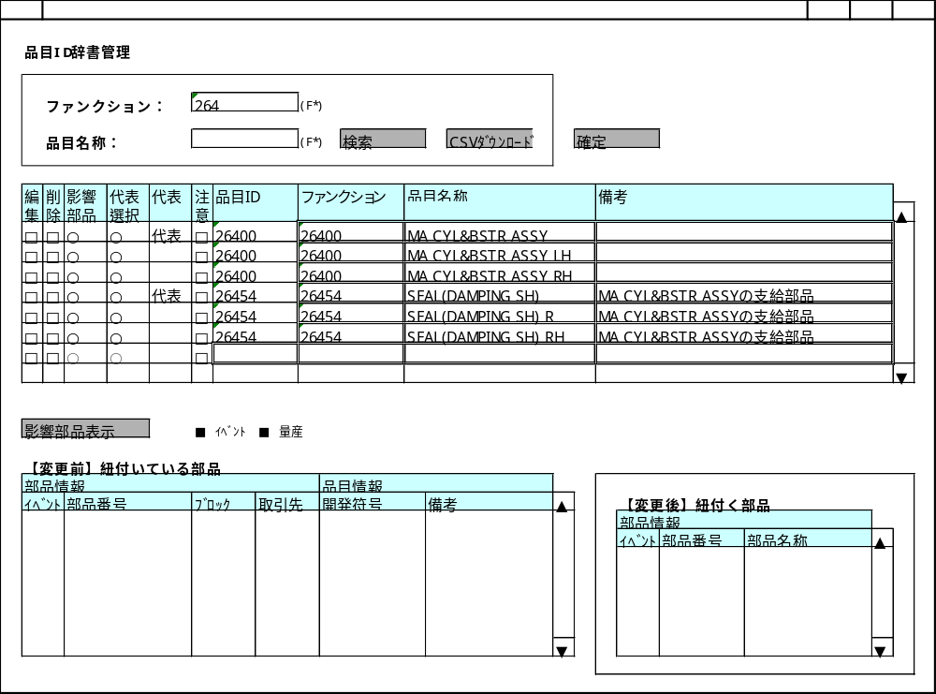
4.3.品目辞書検索
ファンクション、品目名称を入力して「検索」ボタンを押すことで品目辞書一覧に検索結果を表示する。
SC006007：品目ID辞書管理画面

Slide 15
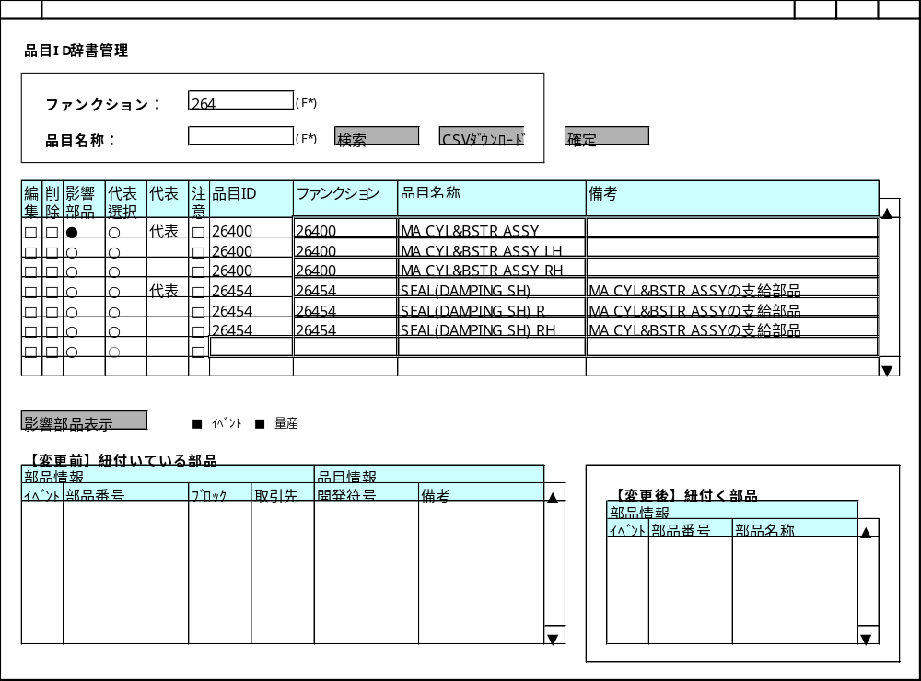
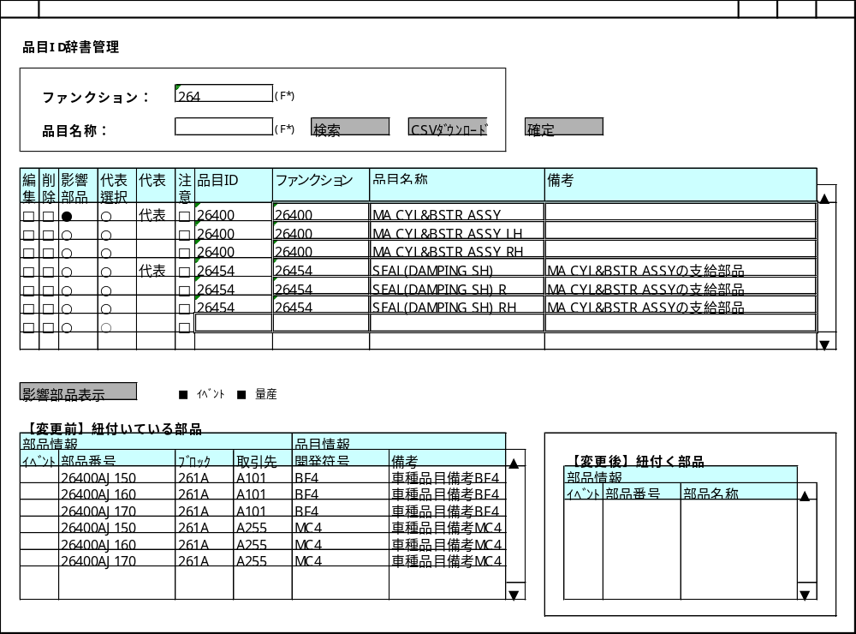
4.4.影響部品表示（品目辞書に紐付いている部品の確認）
SC006007：品目ID辞書管理画面
①影響部品を表示したい品目辞書を選択する。
②表示したい種別（イベント部品/量産）を指定して「影響部品表示」を押す。
③変更前に紐付いている部品一覧を表示する。
※ここで表示されるのは実際に品目IDと紐付いている部品ではなく辞書として紐付く部品。

Slide 16
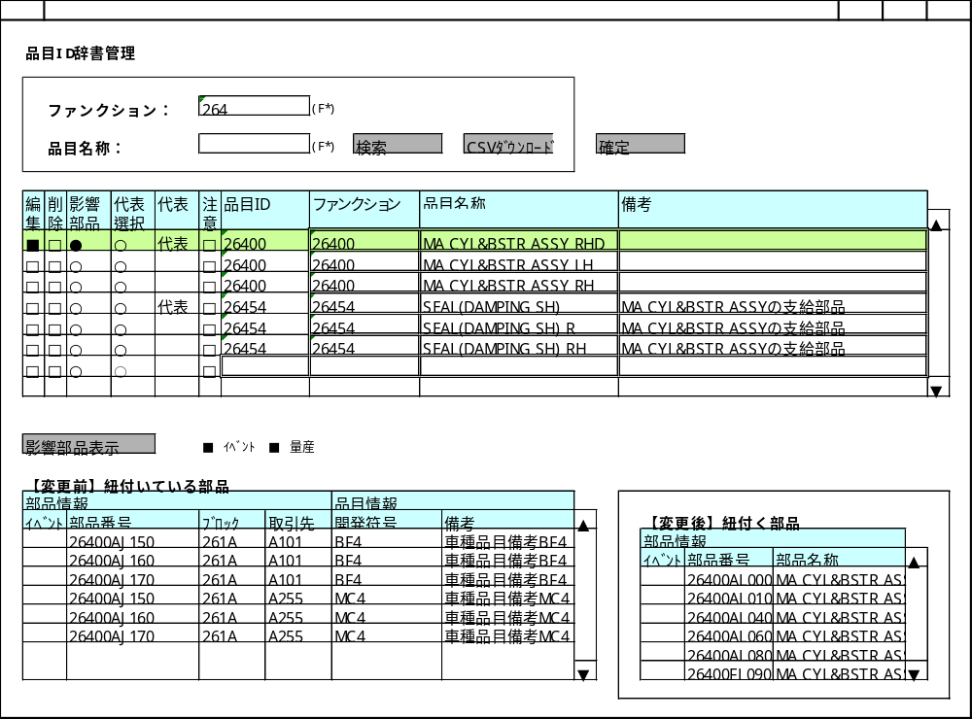
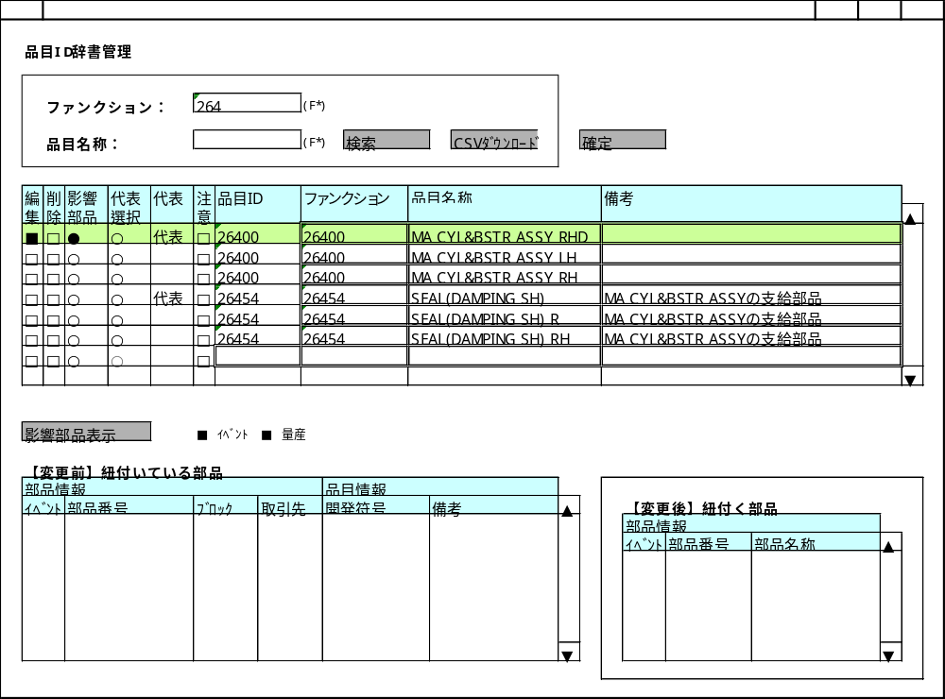
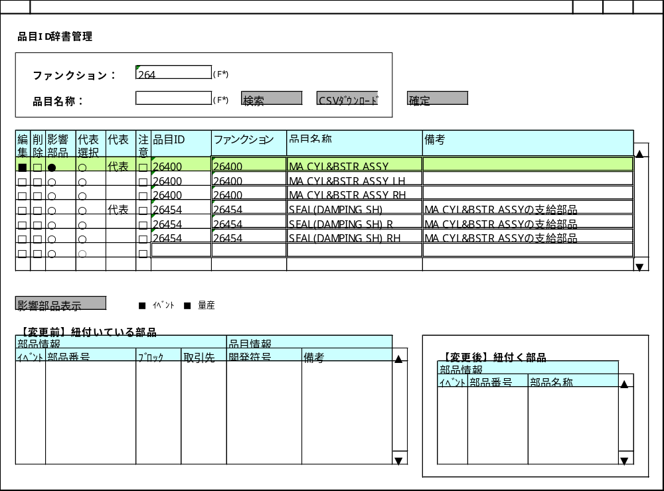
4.5.影響部品表示～品目辞書確定（編集後の品目辞書に紐付く部品の確認）
SC006007：品目ID辞書管理画面
④影響部品を確認した上で問題無ければ、「確定」ボタンを押して確定保存する。
①品目名称を
MA CYL&BSTR ASSY
⇒MA CYL&BSTR ASSY RHDに変更
③変更前後に紐付く部品一覧を表示する。
※この状態で辞書を確定すると、今後この一覧に表示されている部品改訂が出図された場合、品目IDに紐付くようになる。
②表示したい種別（イベント部品/量産）を指定して「影響部品表示」を押す。

Slide 17
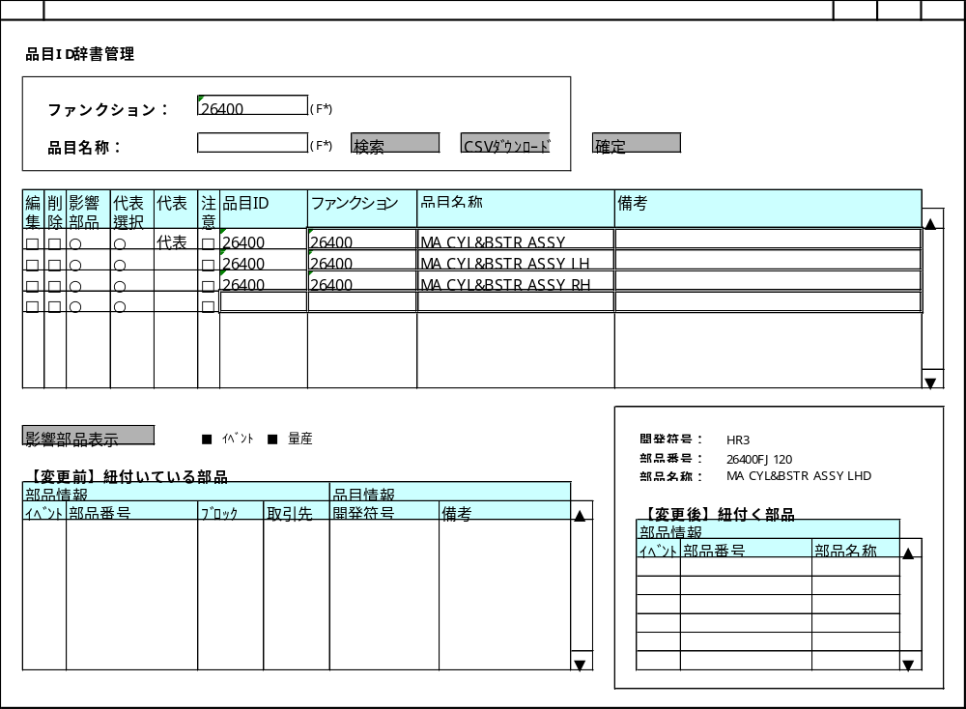
4.6.表示概要（「イベント手配」または「工場部品表」から遷移した場合）
SC006007：品目ID辞書管理画面
「イベント手配」「工場部品表」の品目IDが「？」のリンクから画面を表示。
※品目IDが紐付かない部品の開発符号、部品番号、部品名称を受け取る。
初期検索として受け取った部品の上5桁（ファンクション）で検索し、品目辞書を初期表示する。
画面遷移
受け取った情報を表示する。
【開発符号】【部品番号】【部品名称】

Slide 18
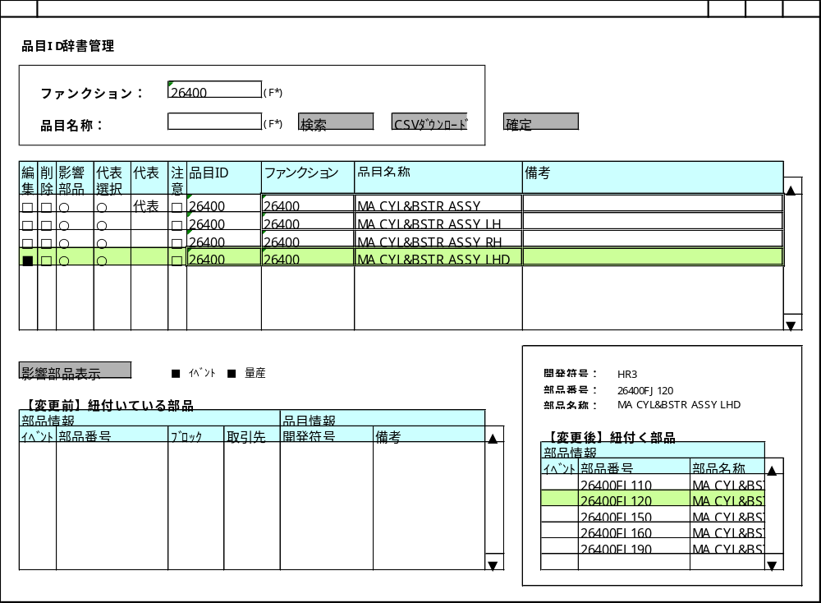
4.7.品目－部品紐付け操作（「イベント手配」または「工場部品表」から遷移した場合のみ）
SC006007：品目ID辞書管理画面
③確定を押すと、【品目辞書】を登録する。
※品目と部品の紐付けはここでは行わない。
①名称が間違っているのか、辞書が足りていなかったのかを確認して品目辞書の編集を行う。
②影響部品表示を押して、受け取った部品が変更後紐付き部品一覧に表示されることを確認する。
※対象部品が一覧に表示された場合は背景色を付ける。

Slide 19
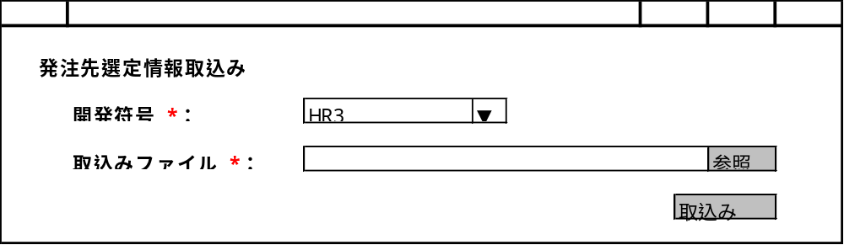
５．発注先選定情報取込み
5.1.マクロを使用してCSVファイル作成
発注先選定情報(Excel)
CSV出力マクロ(Excel)
※新システム
取込み用発注先選定情報(CSV)
5.2.CSVファイル取込み
取込み用発注先選定情報(CSV)
SC006002：発注先選定情報取込み画面
開発符号に対して1ファイルのみ取込み可能とする。
※複数回の取込みは不可。取り込んだデータを消したい場合にはシステム管理者が対応する。
「取込み」ボタンを押すとCSVを取込み、次の画面へ遷移する。

Slide 20
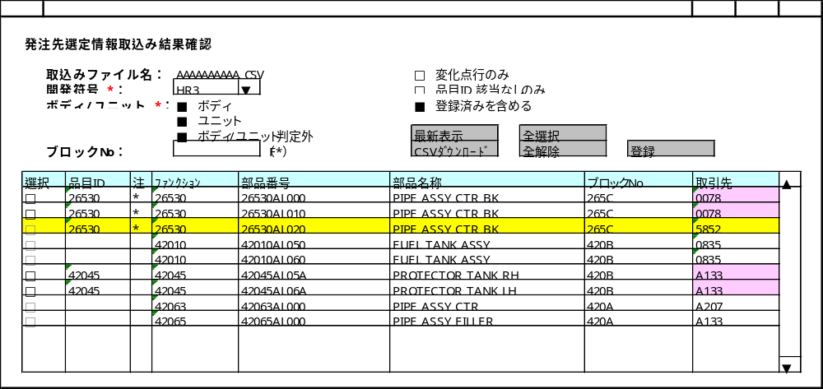
６．発注先選定情報取込み結果確認～品目取引先の登録
6.1.発注先選定情報取込み結果確認（取込み画面から遷移した場合【取込み直後】）
SC006003：発注先選定情報取込み結果確認画面
「開発符号」、「ボディ/ユニット」、「登録済みを含める」の条件を初期設定した状態で、発注先情報一覧を検索して表示する。
取込み時にすでに存在する「品目－取引先」の組合わせは登録済みとして表示される。（黄色行）
新しい「品目－取引先」の組合わせについて、人が確認できるように強調表示される。（ピンク列）

Slide 21
6.2.品目IDの表示と検索条件
変化点行のみ・・・取引先の背景色がピンクの行を絞り込む
品目ID該当なしのみ・・・品目ID列がブランクの行を絞り込む
登録済みを含める・・・登録済み（黄色行）を表示する
SC006003：発注先選定情報取込み結果確認画面
ブロックNoは前方一致検索とし、複数入力不可。
ボディ/ユニットの判定はブロックマスターのボディ/ユニット区分から判定する。ブロックマスターに登録されていない新規ブロックやボディ/ユニット区分が登録されていないものについては「ボディ/ユニット判定外」に含まれる。
【品目IDが表示される条件】
ファンクションと部品名称で品目辞書を検索し、合致する品目IDが存在する場合に表示する。
※品目IDが紐付かない場合や複数の品目IDに紐付く場合はブランク表示。

Slide 22
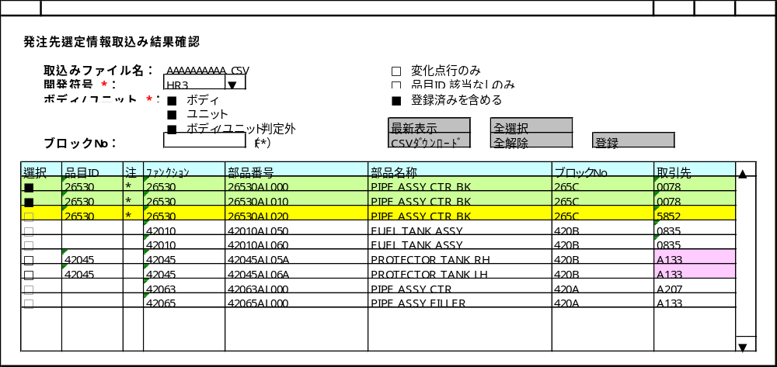
6.3.品目取引先の登録①
SC006003：発注先選定情報取込み結果確認画面
登録したい品目取引先の組合わせ行を選択し、「登録」ボタンを押す。
品目IDが紐付かない行（品目IDがブランクの行）と登録済みの行（背景色黄色の行）は選択チェックボックス使用不可。
登録後に車種－品目ID関連付け編集画面を確認する。
※画面遷移はしない。

Slide 23
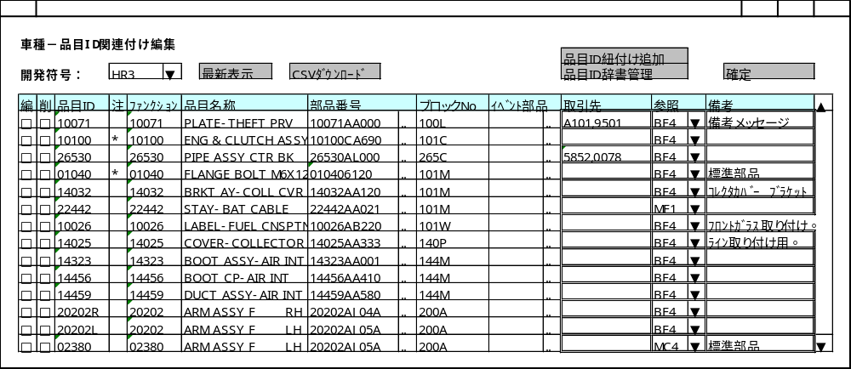
6.3.品目取引先の登録②
SC006004：車種－品目ID関連付け編集画面
発注先選定情報で登録した取引先が登録される。
※5852はすでに登録されていた取引先

